Slide 1
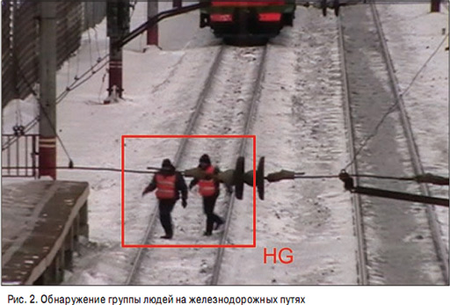
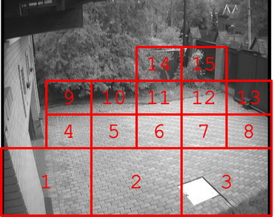
Детектор движения
Точки движения
Регионы движения
Направление движения

Slide 2
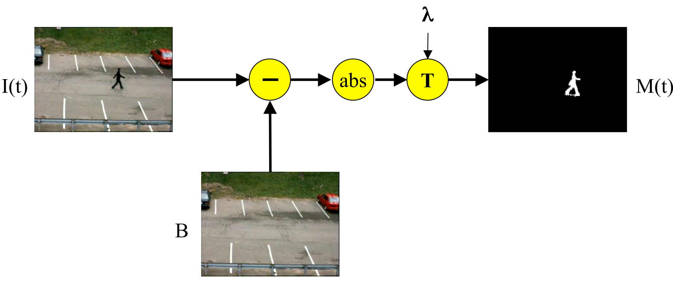
Вычитание фона

Slide 3
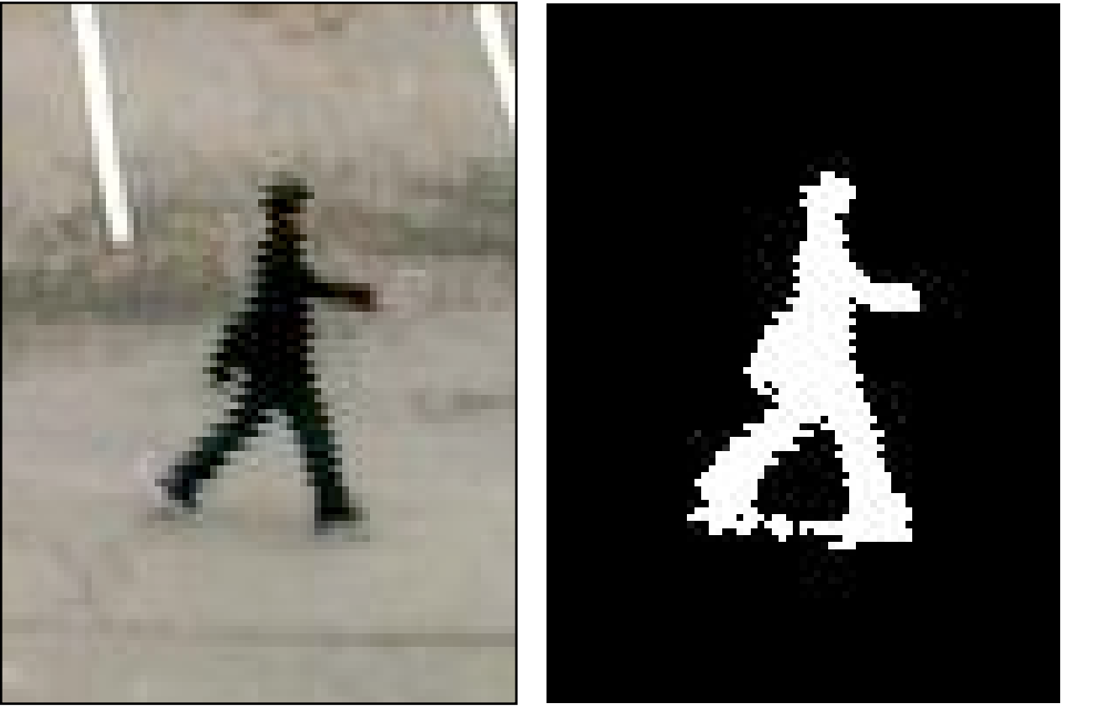
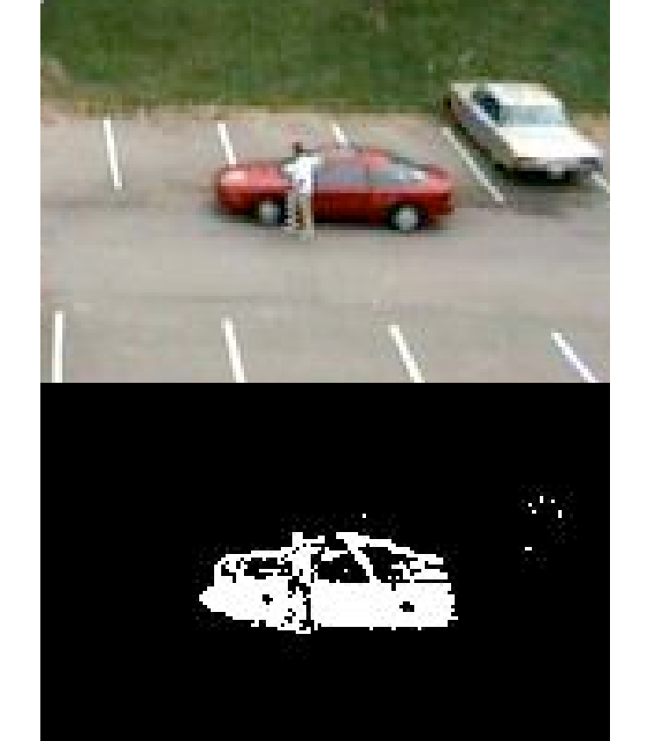
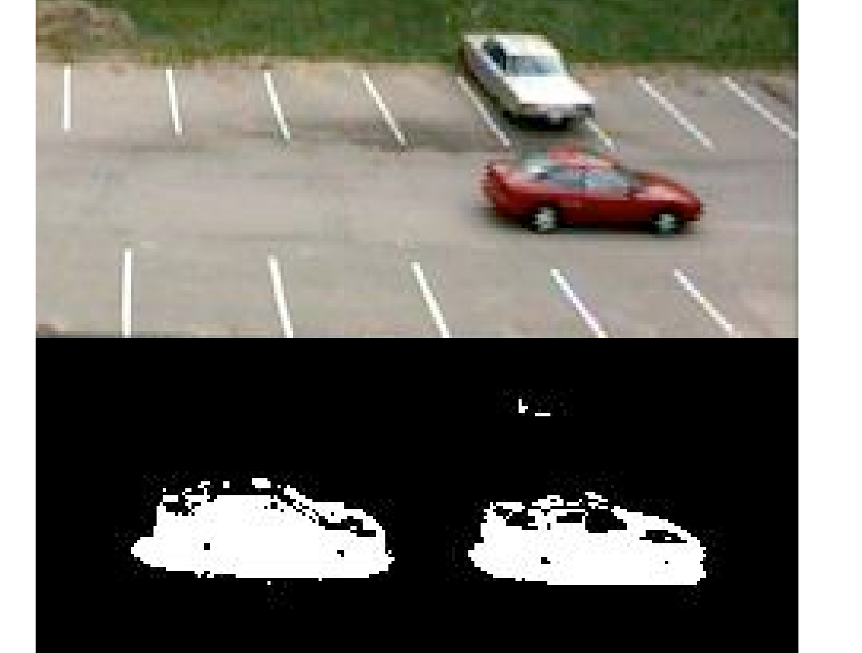
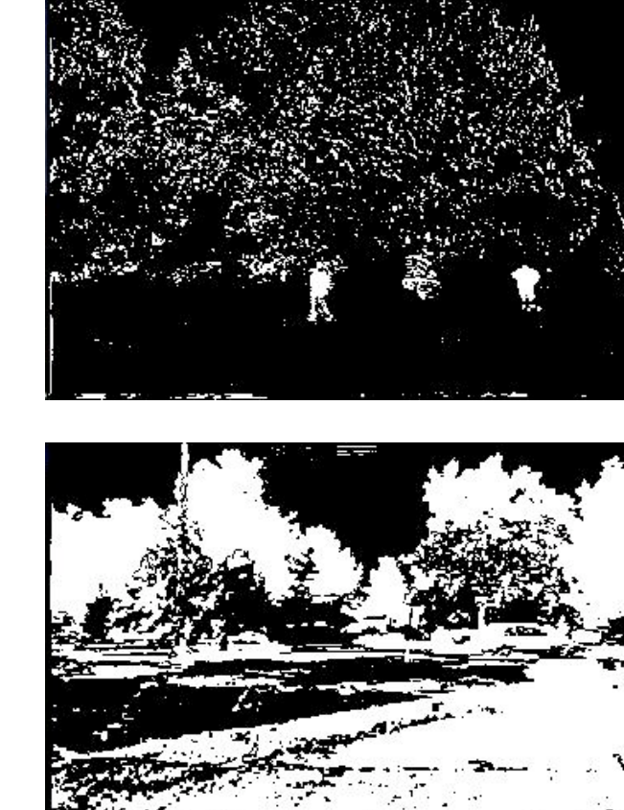
Проблемы
1) Объект должен выделяться на фоне
2) Остановившиеся объекты (ставшие по сути фоном) детектируются и мешают находить объекты, которые проходят перед ним.
3) Фон должен быть без объектов
4) Чувствительно к изменяющемуся освещению и неважному движению
5)Камера должна быть неподвижна

Slide 4
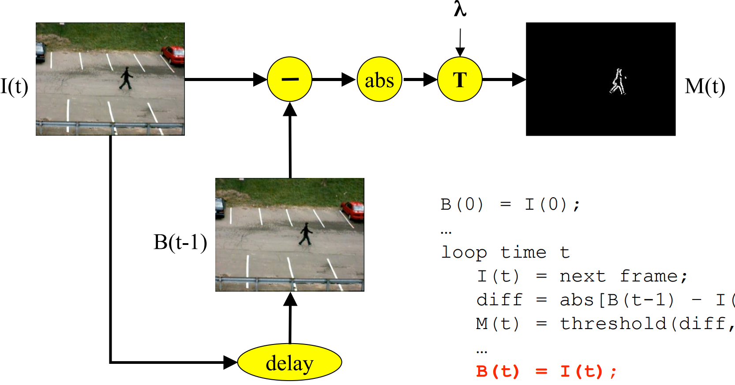
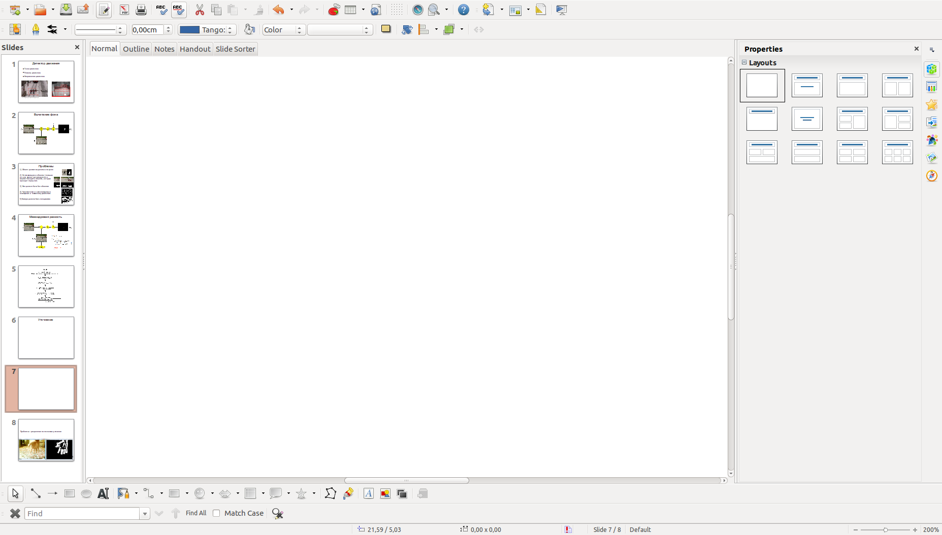
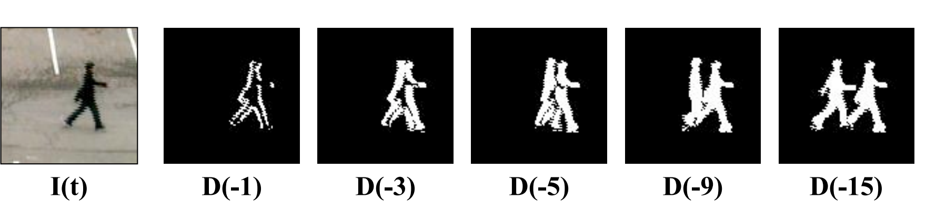
Межкадровая разность

Slide 5
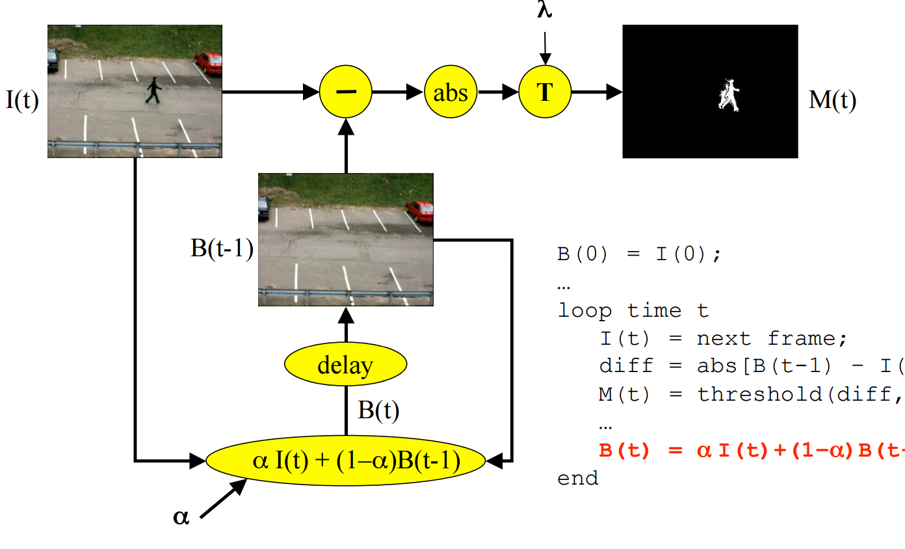
Адаптивное вычитание фона
https://www.youtube.com/watch?v=YA_lWWhePW8

Slide 6
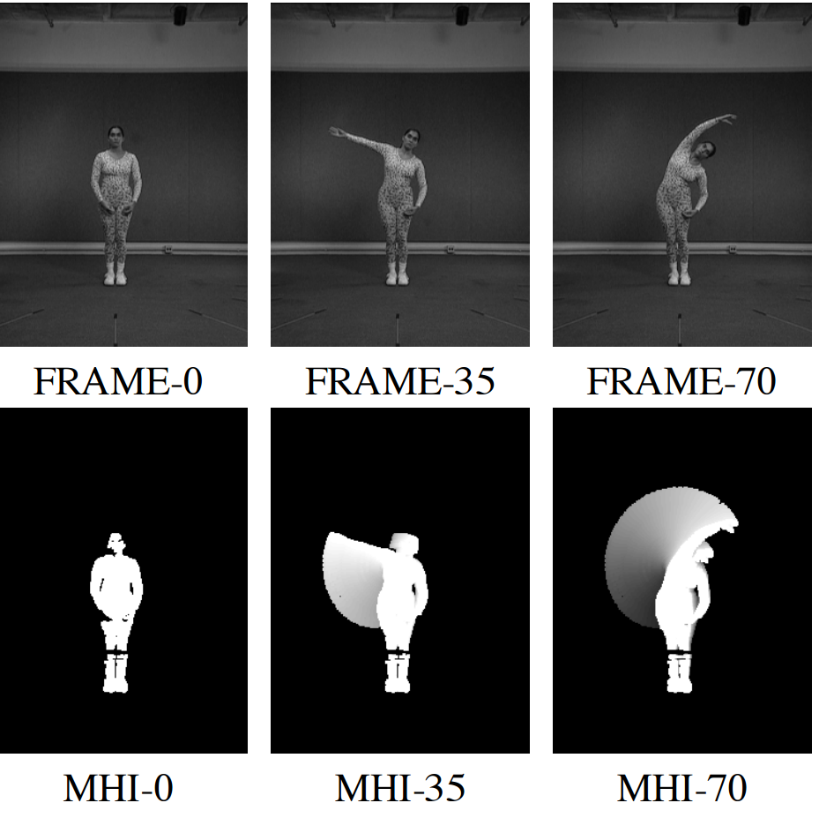
Изображение истории движения

Slide 7
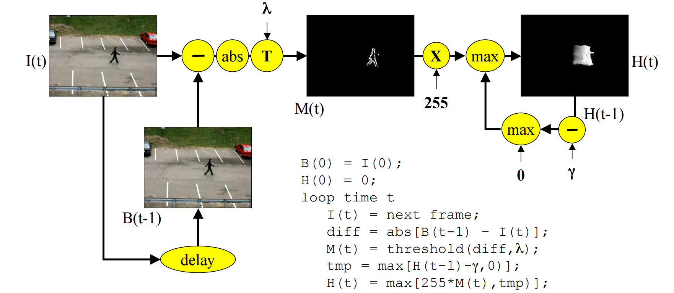
Эффективная реализация

Slide 8
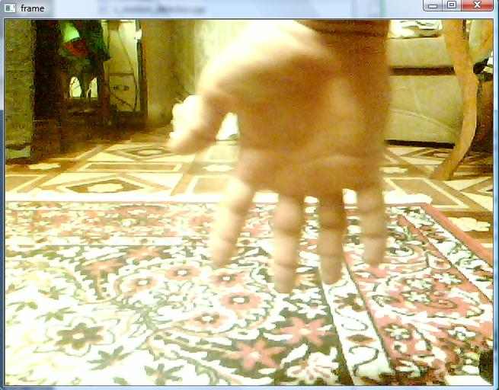
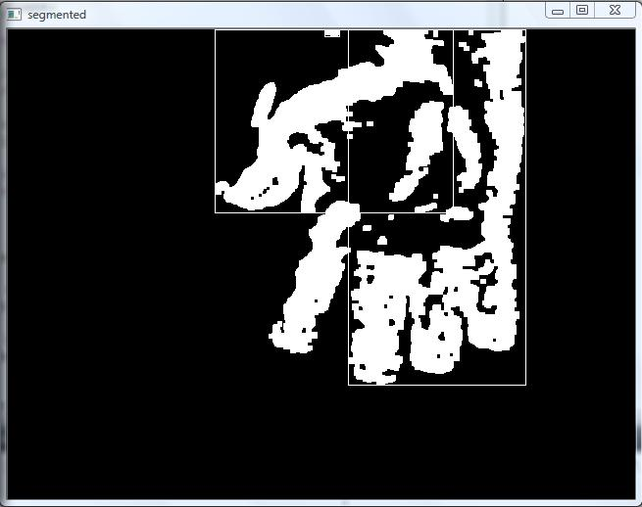
Регионы движения
Проблема – обнаружение нескольких регионов на объекте.
Решение – объединение пересекающихся регионов.

Slide 9
